Slide 2
Графический редактор «Painter»
Автор: Сароян Арам Араевич, 9 класс
МАОУ «Инженерный лицей НГТУ»
»,
г. Новосибирск, 2023

Slide 3

Проблема проекта
Существующие графические редакторы обладают либо недостаточно мощным функционалом, либо непонятным интерфейсом

Slide 4
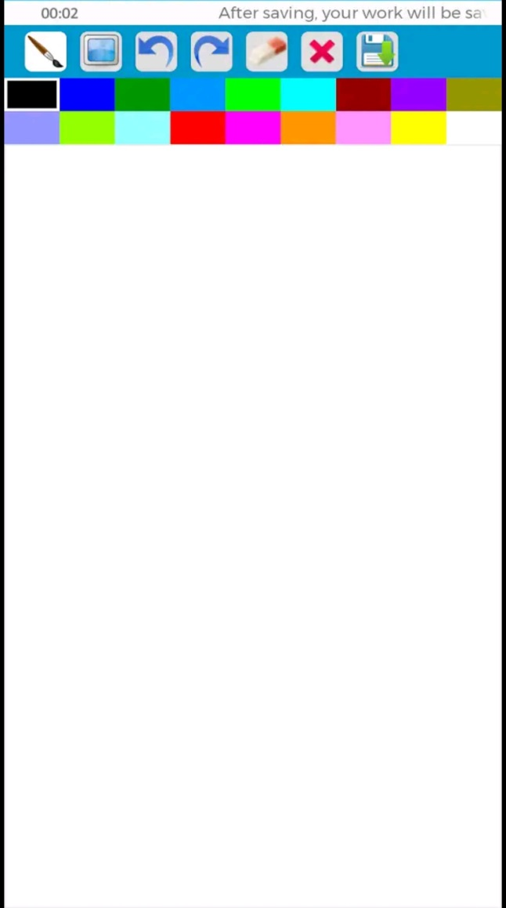
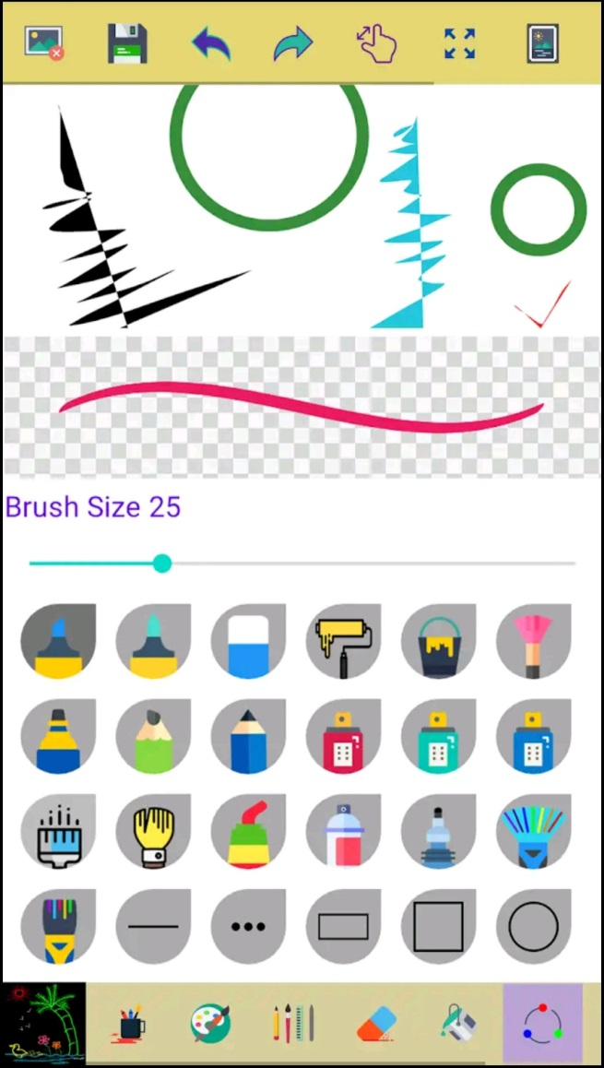
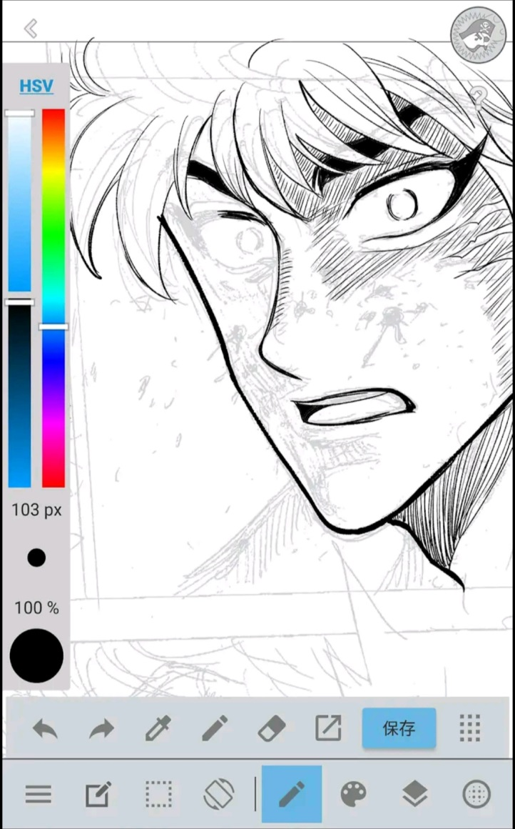
Другие приложения:
Устаревший дизайн
Перегруженный UI
Непонятный интерфейс

Slide 5
Цель проекта
Цель проекта – это создание мощного и понятного графического редактора на языке java для операционной системы Android.

Slide 6
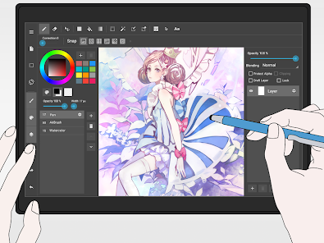
Инструменты
Canvas, Bitmap, SignatureView, AmbilWarna, Ananas library, RXJava 2.0
Графические инструменты в Android Studio:

Slide 7
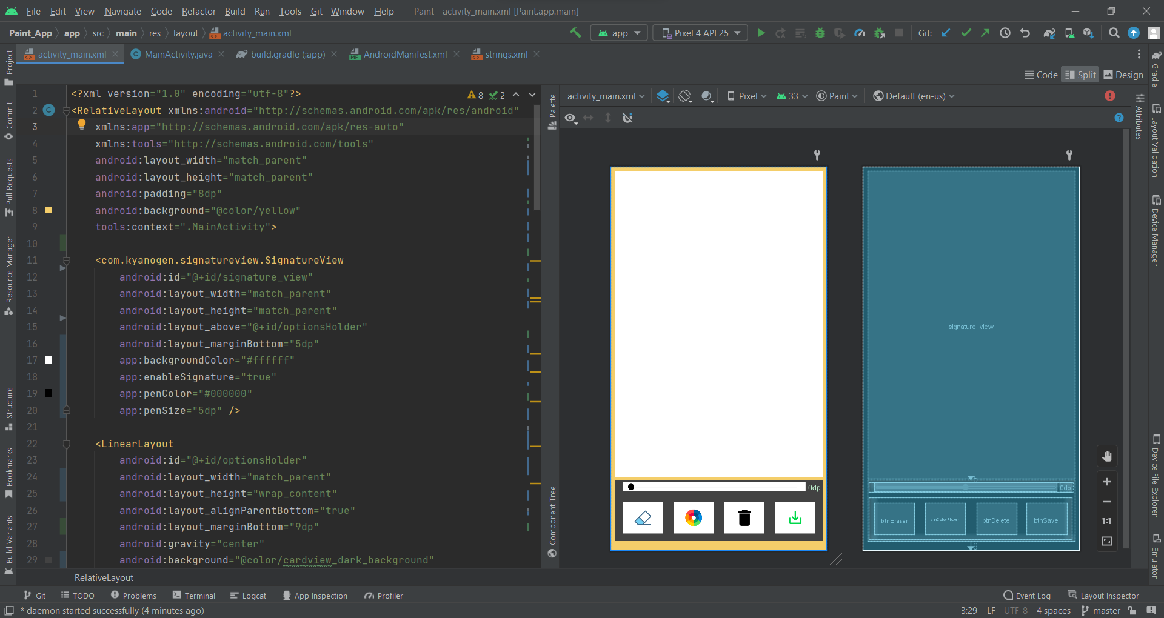
Этапы разработки
Разработка интерфейса
Написание активностей и классов
Внедрение графических библиотек
Тестирование и отладка

Slide 8
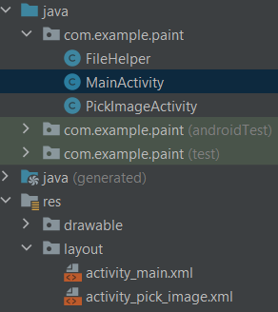
Структура приложения

Slide 9
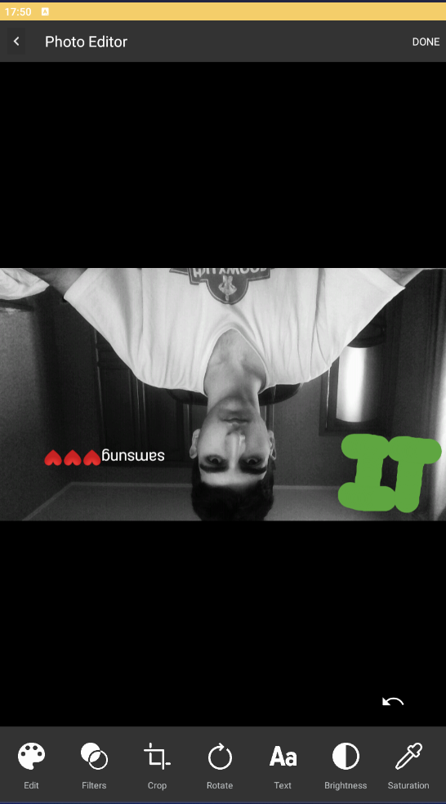
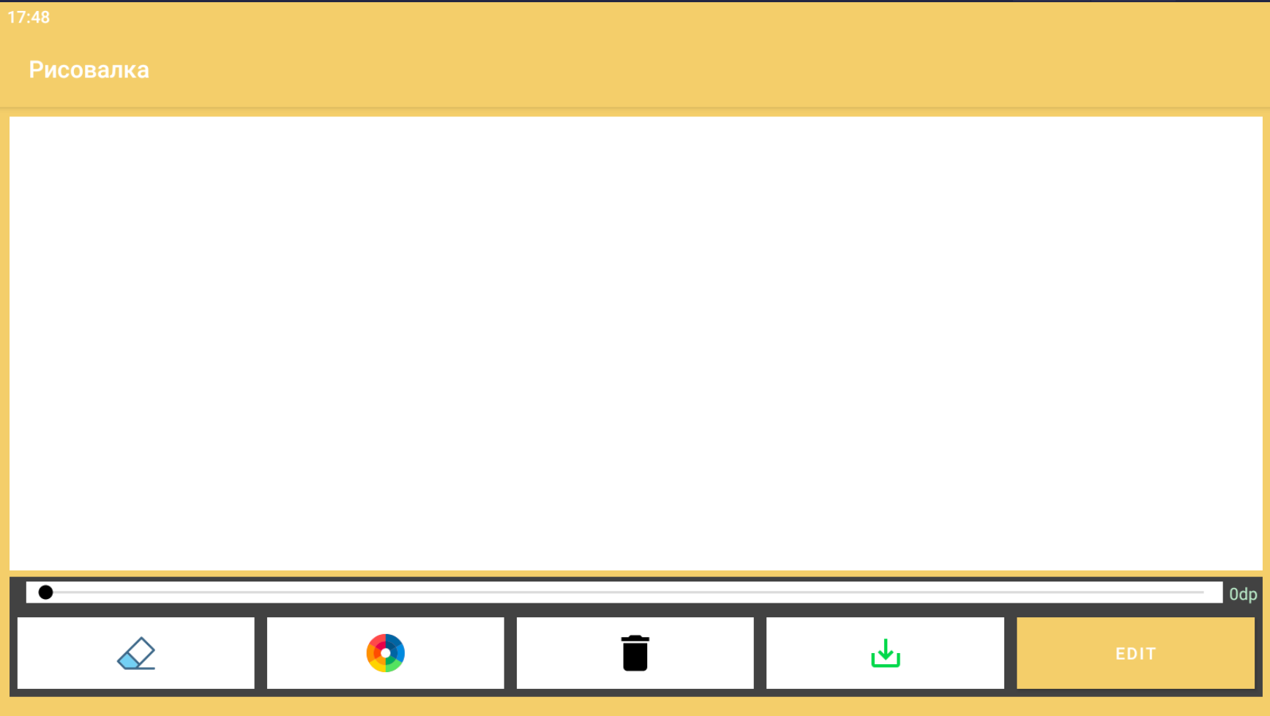
Интерфейс
Редактор изображений
скетчбук

Slide 10
Требования
Версия Android: 4.4 (Киткат) и выше
Занимаемое пространство: 20 мб
Разрешения: файловая система пользователя
Диагональ экрана: любая

Slide 11

Перспективы развития
Возможность делиться изображениями специальной кнопкой
Добавить функционал скетчбук части приложение(Новые кисти, фигуры, отмена последнего действия)
Оптимизация приложения

Slide 12
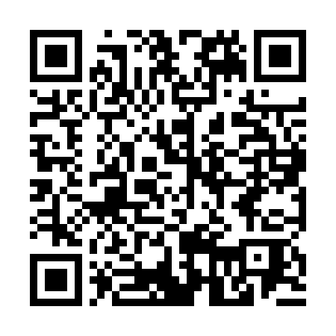
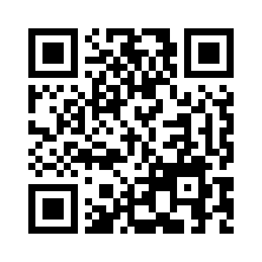
Скачать приложение
Гугл диск
Гитхаб

Slide 13


